Slide 1
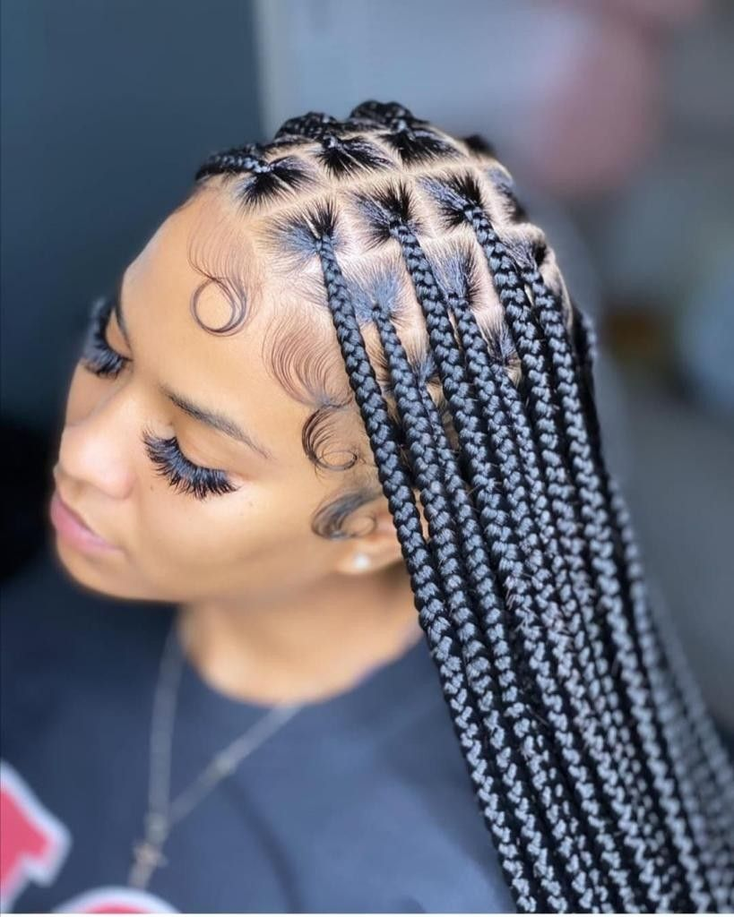

Elégance Féminine: salon de coiffure Moderne pour Femmes

Slide 2
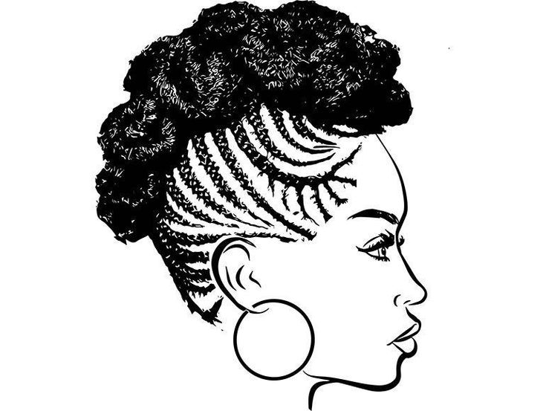
1.Presentation du projet
Nom du salon : Élégance Féminine
Lieu : ACI 2000
Public ciblé : Femmes de tous âges (adolescentes, femmes actives, retraitées)
Objectif : Offrir des prestations de coiffure modernes, professionnelles et personnalisées dans un cadre convivial et accueillant réservé exclusivement aux femmes.

Slide 3
2. Contexte et justification
Le marché de la beauté connaît une croissance constante, notamment dans les zones urbaines. De nombreuses femmes recherchent un espace où elles peuvent se faire coiffer tout en bénéficiant d’un service de qualité, de conseils professionnels, et d’un moment de détente.
Un salon exclusivement féminin répond à un besoin culturel, social et personnel pour de nombreuses clientes, notamment dans certaines régions.

Slide 4
3.objectifs
• Objectif principal : Créer un salon de coiffure accueillant exclusivement les femmes avec des prestations de qualité.
• Objectifs spécifiques :
• Proposer des coupes, soins, colorations et coiffures modernes.
• Employer des coiffeuses qualifiées.
• Créer un espace chaleureux et intime.
• Offrir un bon rapport qualité/prix.

Slide 5
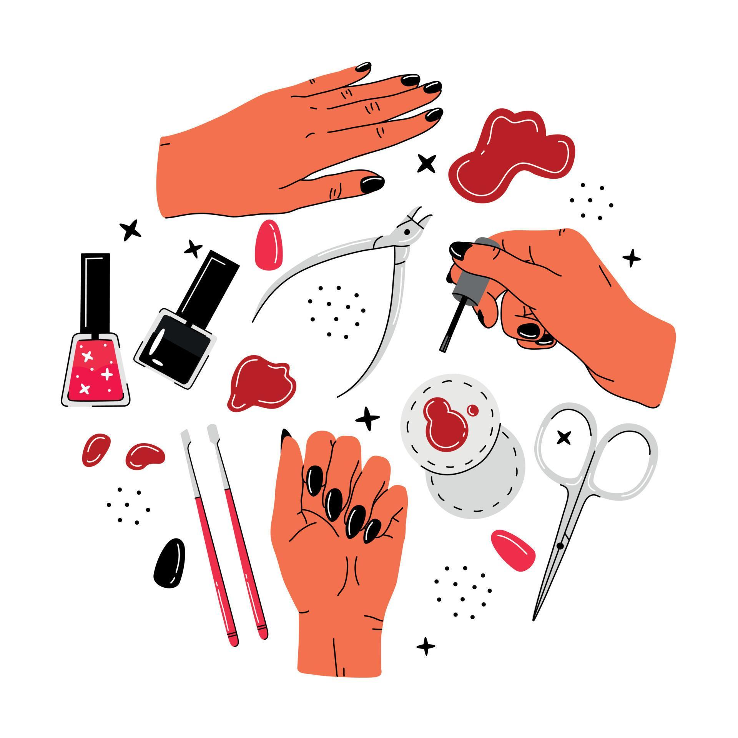

4. Prestations proposées
Coupe et brushing
Tresses africaine
Lissage, permanente, défrisage
Coloration (mèches, balayage, etc.)
Soins capillaires (masques, bains d’huile, kératine, pédicure, manucure)
Conseils personnalisés

Slide 6

5.Analyse de marché
Étude de la demande
• Forte demande dans le quartier ciblé (peu de salons féminins).
• Besoin d’un service de qualité avec des horaires flexibles.
Étude de la concurrence
• Présence de salons mixtes, mais peu spécialisés pour femmes.
• Avantage concurrentiel : espace 100 % féminin, confidentialité, hygiène et confort.

Slide 7
6. Moyens humains et matériels
Personnel prévu :
• 1 Gérante
• 2 Coiffeuses professionnelles
• 1 Assistante (accueil, hygiène, gestion des produits)
Matériel nécessaire :
• Fauteuils de coiffure
• Lave-têtes
• Sèche-cheveux, fers à lisser/boucler
• Produits capillaires (shampoings, masques, huiles, etc.)
• Miroirs, rangements, caisse enregistreuse

Slide 8
7. Local et aménagement
• Local de 40 à 60 m²
• Répartition des zones : salle d’attente, zone de coiffure, zone de lavage, petite salle de repos
• Décoration féminine et moderne (couleurs douces, miroirs lumineux, musique d’ambiance)

Slide 9
8. Stratégie de communication
• Réseaux sociaux : Facebook, Instagram,Snapchat,Ti
• Affiches et flyers dans les écoles, marchés, quartiers de bouche à oreillers
•Offres de lancement : réduction -20 % la première semaine
• Parrainage : une cliente en amène une autre = réduction

Slide 10

9.Plan financier (exemple résumé)
Poste
Montant estimé (FCFA ou €)
Aménagement local
1 000 000
Achat matériel
1 200 000
Achat produits
500 000
Salaires (3 mois)
1 500 000
Publicité et flyers
200 000
Divers imprévus
300 000
Total estimé
4 700

Slide 11
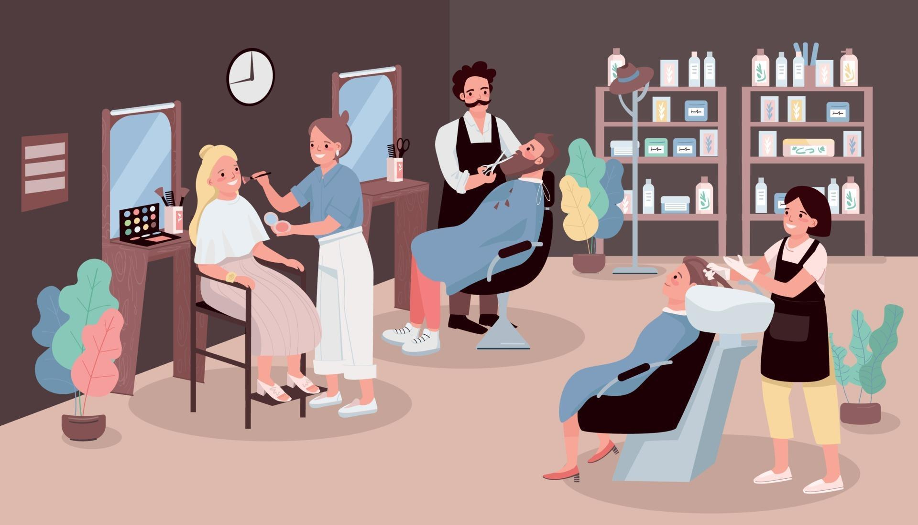
Idée sur le intérieur du salon

Slide 12


10. Conclusion
Le projet Élégance Féminine est une réponse concrète à un besoin réel. Avec une bonne gestion, une équipe motivée et une communication efficace, ce salon de coiffure pour femmes pourra non seulement être rentable, mais aussi devenir une référence locale.

